Slide 1
Informacijske institucije i profesije: Društvene zadaće i vrijednosti
EINFOSE
http://einfose.ffos.hr/
Sanjica faletar tanacković i Tatjana Aparac-jelusic / AAIS – 2. dio

Slide 2
Sadržaj
informacijske ustanove
profesionalna pitanja
različiti poslovi, vještine i odgovornosti
profesionalna udruženja
stručni/znanstveni časopisi

Slide 3
Informacijske ustanove

Slide 4
Informacijske ustanove
sve ustanove koje stvaraju, čuvaju, upravljaju, organiziraju i osiguravaju pristup kvalitetnim informacijama, informacijskim proizvodima i uslugama, a koje korisnicima omogućavaju osobni napredak i učenje
AKM ustanove (arhivi, knjižnice, muzeji, galerije)
različite ustanove – specijalne knjižnice, dokumentacijski centri, centri za analizu informacija itd., ali i jedinice unutar
korporacija
državnih agencija
itd.

Slide 5
Tipovi – primjeri
Tip | Obilježja (osoblje, korisnici) | Relevantne profesionalne udruge
Medicinske | Bolnice, medicinski škole i fakulteti, farmaceutske kompanije, medicinske knjižnice | Medical Library Association SLA Pharmaceutical & Health Technology Division IFLA - Health and Biosciences Libraries Section CILIP - Health Libraries Group
Pravne | Pravni fakulteti, državne agencije, odvjetnički uredi, pravni odjeli unutar korporacija | Associations of Law Libraries (by country) IFLA – Law Libraries Section CILIP - Commercial, Legal & Scientific Information Group
Korporativne, neprofitne | Organizacije (profitne i neprofitne) svih vrsta i veličina | SLA Business & Finance Division ASIS&T CILIP - Knowledge & Information Management Group IFLA – Science and Technology Libraries Section IFLA – Knowledge Management Section
Državne, vojne | Obavještajne agencije, zatvori, vojne baze, zdravstvo | SLA Military Libraries Division SLA Government Information Division IFLA - Government Information and Official Publications Section IFLA - Government Libraries Section CILIP - Government Information Group
Muzejske i umjetničke | Baštinske ustanove, povijesne organizacije, umjetnički muzeji i institucije | SLA Museums, Arts & Humanities Division Art Libraries Society of North America IFLA – Art Libraries Section

Slide 6
Naglasak
Health and Social Care Information Centre, UK
Informacijski centar za azil i izbjeglice (ICAR)
u sklopu Runnymede Trust
istražuje u sljedećim područjima:
financijska inkluzija i etnička pripadnost
etničke manjine, starije osobe
obrazovna politika
pravosuđe
imigracija i integracija

Slide 7
Informacijski centar
centar čija je zadaća
pohrana,
obrada, i
pretraživanje i pronalaženje informacija kako bi se
diseminirale,
na zahtjev ili selektivno (SDI – selektivna diseminacija informacija)
na temelju izraženih korisničkih potreba

Slide 8
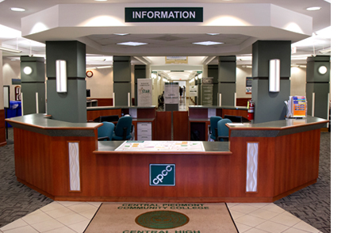
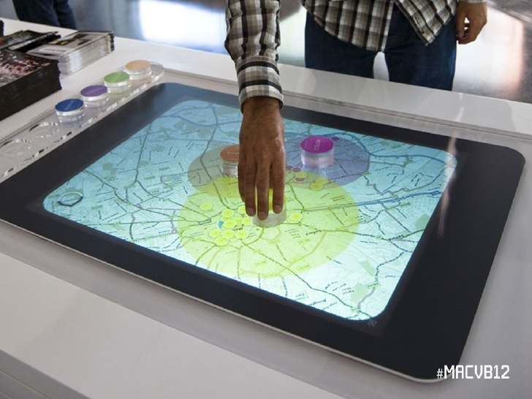
Primjeri
Touristički informativni centar
Studentski informacijski centar
Informacijski centar
Postojna, Slovenija
Piedmont Community College
Budućnost je stigla

Slide 9
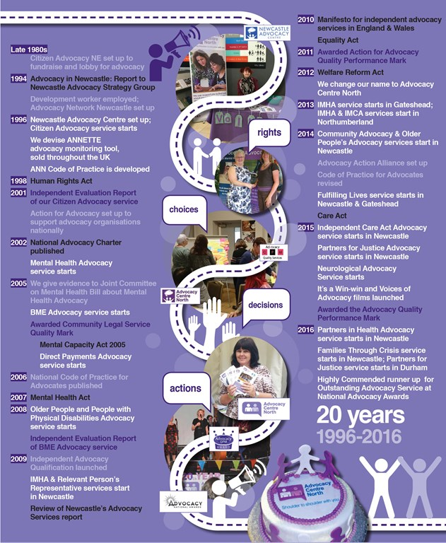

Slide 10
Referalni centar
upućivanje je često kod pružatelja informacija koji su vezani uz neki prostor ili zajednicu
najčešće se tumači kao slanje/upućivanje korisnika da potrebnu informaciju potraže na pravom mjestu/od prave osobe
referalna podrška uključuje:
savjet stručnjaka
inicijative lokalnih stručnjaka
primjeri:
Referalni centar za melanom
Referalni centar za izbjeglice
Referalni centar u nacionalnoj knjižnici

Slide 11
Dokumentacijski centar
UN Interregional Crime and Justice Research Institute
Aktivnosti uključuju
Prikupljanje, analizu i diseminaciju legislativnih, statističkih i bibliografskih dokumenata iz fonda
Knjižnica posjeduje preko 20.000 monografija, 1.250 časopisa i godišnjaka, tisuće dokumenata proizašlih iz djelovanja UN-a, drugih međunarodnih, nacionalnih i regionalnih organizacija, institucija i nevladinih udruga (NGO), multimedijalnu građu, sivu literaturu na temu prevencije zločina i pravde.
Centar nudi on-line pristup svim svojim uslugama poput:
kataloga
kriminološkog tezaurusa
elektroničkih izvora,
bibliografija,
direktorija,
pregleda sadržaja,
baza punih tekstova,
sažetaka i
personaliziranih usluga prema korisničkim potrebama.
Munich Documentation Centre for the History of National Socialism

Slide 12
Informacijske službe i usluge – obilježja
društvene zadaće
kultura
informacije
osobni razvoj i obrazovanje
zabava
poduzetništvo …
vrijednosti
intelektualne slobode
demokracija
(kulturna i jezična) raznolikost
jednakost
društvena pravednost
pouzdanost...

Slide 13
Knjižnice
kultura: čitanje
intrinzična vrijednost čitanja
percepcija
rječnik
usvajanje znanja
pamćenje
logično razmišljanje
imaginacija i kreativno razmišljanje
empatija, itd.

Slide 14
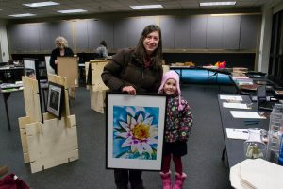
…
lokalna kultura i kulturna baština
knjižnice sabiru, čuvaju i promiču kulturnu baštinu
knjižnice osiguravaju pristup vizualnim i izvedbenim umjetnostima
knjižnice pružaju podršku kulturnom i umjetničkom razvoju u zajednici

Slide 15
…
informacije
„Narodna je knjižnica lokalno informacijsko središte, koje korisnicima osigurava pristup svim vrstama znanja i informacija.” (IFLA/UNESCO Manifest, 1994)
osiguravanje intelekualnih sloboda ključna je odgovornost knjižnične i informacijske profesije
sloboda izražavanja
sloboda pristupa informacijama

Slide 16
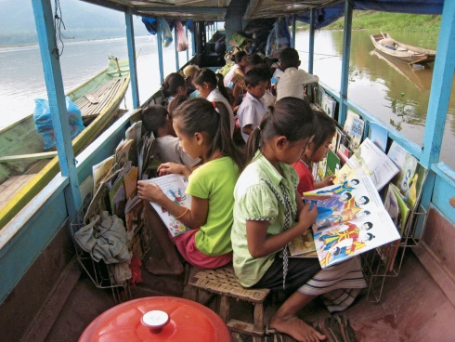
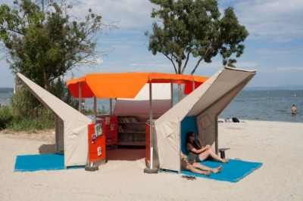
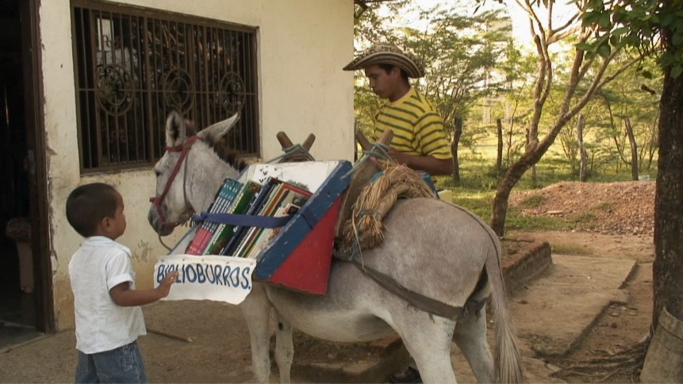
Knjižnica na čamcu, Laos
Knjižnica na magarcu, Kolumbija
New York Public Library, SAD
Bibliothèque de Plage, Francuska

Slide 17
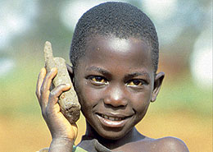
Digitalna podjela
nejednakost među
ljudima koji imaju pristup informacijama i informacijskoj tehnologiji i resurse da se služe informacijskom i komunikacijskom tehnologijom (IKT) i
ljudi koji to nemaju;
odnosi se na
one koji imaju, i
one koji nemaju potrebne vještine, znanje i sposobnosti da se služe IKT-om kako bi unaprijedili svoje znanje i postigli zacrtane ciljeve

Slide 18
Kako bi se prevladala ta podjela....
Knjižnice osiguravaju
besplatan pristup informacijama, internetu/računalima
informacijsko i računalno opismenjavanje

Slide 19
Društvena pravednost
općenito se smatra „poštenom i ujednačenom raspodjelom bogatstva, mogućnosti i privilegija u društvu”
u LIS-u se definira kao „pružanje pristupa informacijama i uslugama na koje svi pojdinci imaju pravo… ” (MLAC, 2007)
osiguravanje jednakog pristupa i mogućnosti neprivilegiranima, obespravljenima, marginaliziranima, društveno isključenima
fokusiranje resursa na one koijma su najpotrebniji
pružanje usluga koje su utemeljene na potrebama lokalne zajednice

Slide 20
Kulturna raznolikost
skladan suživot i interakcija različitih kultura
multikulturalne knjižnice se bore protiv predrasuda, diskriminacije i isključivanja
svaki pojedinac u našem globalnom, kulturno raznolikom društvu ima pravo na knjižnične i informacijske usluge
marginalizirane skupine: manjine, tražitelji azila i izbjeglice, osobe s privremenim boravkom, radnici migranti itd.

Slide 22
Slobodno vrijeme
knjižnica kao „treći prostor” (Oldenburg, 1989)
neutralno mjesto i društveno okruženje, a koje nije naš dom ii radno mjesto
„srca zajednice” koja nam „omogućuju da preživimo dan”

Slide 23
Profesionalna pitanja
Poslovi, vještine i odgovornosti

Slide 24
Poslovi
stoljećima imamo
kustose, arhiviste, knjižničare…
od 20. st. pojavljuju se
dokumentalisti
specijalizacije u knjižničarstvu
narodne, visokoškolske, specijalne, školske
katalogizatori, klasifikatori, informatori, sistemski knjižničari, dječji....
zaštita …
informacijski analitičar
informasijski menadžer
menadžer znanja
digitalni knjižničar
digitalni skrbnik ….

Slide 25
Novi profili…
Web analyst
Data Librarian
Data Services Librarian
Digital Projects Librarian
Knowledge Management Coordinator
Resource Description Librarian
Instruction & Digital Services Specialist
Software Engineer
Implementation and Migration Manager
Digital Technologies Specialist
e-resources manager(ERM)
Communications Librarian
Scholarly Publishing & Intellectual Access Specialist
Museum Education Coordinator
GIS and Geospatial Data Coordinator
STEM Outreach & Instruction Librarian
User Experience (UX) Designer
Digital Archivist
Content Manager
Product Information Coordinator

Slide 26
Potrebna znanja i vještine?
selekcija, organizacija, pretraživanje, pronalaženje, vrednovanje informacija te oblikovanje, održavanje i razvoj informacijskih sustava i pomagala
upotreba moderne tehnologije i alata za selekciju, stvaranje i administraciju računalnih informacijskih sustava
osnovna načela upravljanja informacijskim sustavima, uključujući planiranje i izgradnju odgovarajućih fizičkih i virtualnih prostora, u skladu s profesionalnim, etičkim, pravnim i sigurnosnim načelima i odgovornostima
upravljanje fizičkim i digitalnim zbirkama, uključujući njihovu pohranu i zaštitu u fizičkim i online institucijama

Slide 27
…
analiza informacijskih potreba i ponašanja
oblikovanje i implementacija novih informacijskih usluga
selekcija, vrednovanje, implementacija i upravljanje informacijskim i računalnim sustavima u baštinskim ustanovama
objavljivanje informacijskih izvora za potrebe obrazovanja, kulturnog razvoja i u društvene svrhe
oblikovanje informacijskih i obrazovnih materijala i pomagala u online obliku
komunikacijske vještine (s javnošću, korisnicima i unutar profesije)
upravljanje informacijskim ustanovama, sustavima i mrežama (stvarnima, virtualnom, simuliranim)

Slide 28
Primjeri sveučilišnih kolegija na diplomskoj razini
Information society
Theory and practice of information organization
Information institution management
Human information behavior
Data mining
Cultural studies
Research methods in information studies;
Designing and building digital collections and services
Information Science
Information Retrieval
Basic/advanced programming
Knowledge managment
Online marketing
Human-computer interaction
Digital file formats
Digital publishing
Information philosophy;
Language technologies

Slide 29
Profesionalna pitanja
Profesionalna udruženja

Slide 30
Svjetska i europska udruženja
ALA – American Library Association (najstarija i najveća organizacija na svijetu)
Osnovana 5. 10. 1876; poslanje ALA-e je:
“to provide leadership for the development, promotion and improvement of library and information services and the profession of librarianship in order to enhance learning and ensure access to information for all.”
IFLA - The International Federation of Library Associations and Institutions
Vodeće svjetska organizacija koja zastupa interese knjižničnih i informacijskih stručnjaka, ustanova i organizacija
FID – Fédération Internationale de Documentation
1895 - International Institute of Bibliography
1931 – The International Institute for Documentation (Institut International de Documentation, IID)
1937 – The International Federation for Documentation (Fédération Internationale de Documentation, FID)
1988 – The International Federation for Information and Documentation (Fédération Internationale d'Information et de Documentation, FID)
ASLIB – Association for Information Management (1924 as the Association of Special Libraries and Information Bureaux)
ICA – International Council on Archives (1948)
EBLIDA - European Bureau of Library, Information and Documentation Associations
ICOM – International Council on Museums
ASIS&T – Association for Information Science and Technology (earlier: American)
Osnovan 13. 03 1937. kao American Documentation Institute (ADI)
1968 promijenio ime u ASIS

Slide 31
Međunarodna udruženja
SLA – Special Libraries Association (1909 in the United States; John Cotton Dana)
LIBER – Association of European Research Libraries (Ligue des Bibliothèques Européennes de Recherche)
CERL – Consortium of European Research Libraries
IAALD – International Association of Agricultural Information Specialists
International Association of Law Libraries
International Association of Music Libraries, Archives and Documentation Centres
International Association of School Librarianship
International Association of University Libraries
AIIP – Association of Independent Information Professionals
IPA – Information Professionals Association
AITP - Association of Information Technology Professionals …

Slide 32
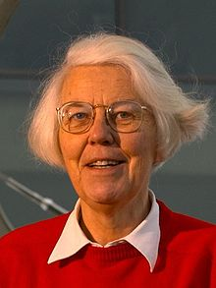
Instituti
Institute for Scientific Information – ISI (1960)
Eugene Garfield
Current Contents, Science Citation Index (SCI), Journal Citation Reports, Index Chemicus …
Osnivač časopsia The Scientist
Institut of Information Scientists - IIS (1958)
osnivač Jason Farradane
Bernal – Conference 1948
pioniri: B.C. Brookes, C. Cleverdon, R. Faithorne, Luhn, E. Garfield, M. Kochen, F. W. Lancaster, G. Salton, Derek De Solla Price, B. Vickery, K. Spärck-Jones...
znanstvena komunikacija
znanstvene informacije

Slide 33
Knjižničari i informacijski stručnjaci
Chartered Institute of Library and Information Professionals, United Kingdom
Nastao 2002. spajanjem Library Association i Institute of Information Scientists
od 2017. poznat pod nazivom CILIP: The library and information association

Slide 34
Komentari...
Knjižnice, knjižničari i informacijski stručnjaci relevantniji su i potrebniji nego ikada jer daju savjete i upute kako pronaći potrebne i informacije, i osiguravaju sigurno mjesto u javnosto za sve članove zajednice..
Matthew Imrie, School Librarian – in CILIP Action Plan, 2016-2020

Slide 35
Credo
Informacijski stručnjak je osoba koja vjeruje da može promijeniti svijet na bolje, uz pomoć znanja.
Professor R.D Lankes

Slide 36
Profesionalna pitanja
Stručni i znanstveni časopisi

Slide 37
Časopisi
Scientific journals: Le Journal de Sçavans – 1665, France; Philosophical Transactions – 1665, England; Giornale de'Letterati – 1668, Italia; Acta Eroditorium – 1682, Germany
Library journals – from 19th Century
very important
Serapeum: Zeitschrift für Bibliothekwissenschaft, Handschriftenkunde und ältere Literatur, 1840-1870.
Library Journal - founded in 1876 by Melvil Dewey
Library Association Record published from 1899 to 2002 (continues as: Library & Information Update)
Toshoken Zasshi (Library Journal) - 1907., Japan, Library
Miscellany – 1912, India
Journal of Documentation
Information Processing & Management
Journal of Information Science, Library Trends
Library Journal,
Journal of Academic
Librarianship,
Library Quarterly
(Dokumentation) Information: Wissenschaft & Praxis
Documentaliste-Sciences de l'Information
Annual Review (Annual Review of Information Science and Technology – ARIST (ended in 2010)

Slide 38
E-časopisi – odabir
Ariadne
http://www.ariadne.ac.uk/
Bollettino AIB : rivista italiana di biblioteconomia e scienze dell'informazione
http://www.aib.it/aib/boll/boll.htm
D-lib magazine : the magazine of digital library research
http://www.dlib.org/
Information research : an electronic journal
http://InformationR.net/ir/
Program electronic library and information systems
http://www.aslib.co.uk/program/index.html

Slide 39
Rangiranje…
Title from SJR H index Areas/topics
Information Systems Research 1990 3.160 135 Business, Management and Accounting; Management Information Systems; Computer Science; Computer Networks and Communications; Information Systems; Decision Sciences; Information Systems and Management; Social Sciences; Library and Information Sciences
Scientific Data 2004 3.026 26 Computer Science; Computer Science Applications; Information Systems; Decision Sciences; Statistics, Probability and Uncertainty; Mathematics; Statistics and Probability; Social Sciences; Education; Library and Information Sciences
Information Communication and Society 2001 2.385 53 Social Sciences; Communication; Library and Information Sciences
Journal of Informetrics (Netherlands) 2007 2.060 54 Computer Science; Computer Science Applications; Decision Sciences; Management Science and Operations Research; Mathematics; Applied Mathematics; Modeling and Simulation; Statistics and Probability Social Sciences; Library and Information Sciences
Journal of Information Technology 1987 1.752 66 Business, Management and Accounting; Strategy and Management; Computer Science; Information Systems Social Sciences; Library and Information Sciences
Communications in Information Literacy 2009 1.657 10 Social Sciences; Education; E-learning; Library and Information Sciences
European Journal of Information Systems 1995 1.628 88 Computer Science; Information Systems; Social Sciences; Library and Information Sciences
College and Research Libraries 1987 1.389 45 Social Sciences; Library and Information Sciences
….
Journal of the Association for Information
Science and Technology – 12. 2014 1.310 118 Computer Science; Computer Networks and Communications; Information Systems; Decision Sciences; Information Systems and Management; Social Sciences; Library and Information Sciences
Journal of Classification – 13. (Germany) 1.291 31 Decision Sciences; Statistics, Probability and Uncertainty; Mathematics; Mathematics(miscellaneous) Psychology; Psychology (miscellaneous); Social Sciences; Library and Information Sciences

Slide 40
Kontakt
taparacjelusic@ffos.hr
sfaletar@ffos.hr

